Slide 1



Digicheese
Projet Big Data Hadoop
-
Wasin ALSHAMI
David BILLON
Angela CRUZ
Henri PIERRE

Slide 2




L’équipe
Henri
Angela
David
Wasin

Slide 3

Sommaire
00
03
01
02
Lot 3
Contexte
Lot 1
Lot 2

Slide 4

00
Contexte

Slide 5
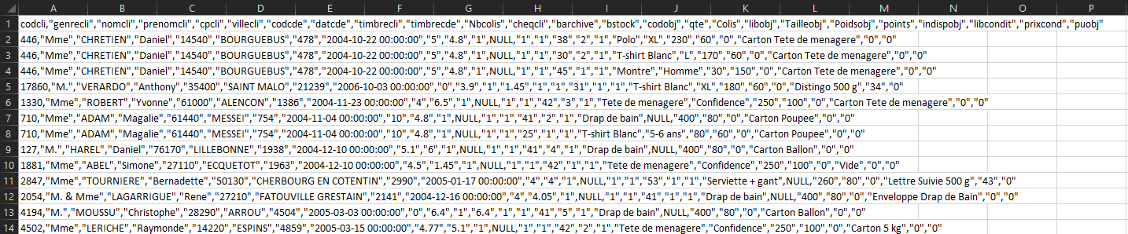
Contexte
La fromagerie (le client) a un datawarehouse depuis 2004 qui est représenté par
le fichier csv fournit dans ce document.
dataw_fro03.csv
Le client désire des informations spécifiques.
Nous devons créer des jobs pour limiter le flux d’information, avec un mapper et reducer, pour obtenir uniquement les informations voulues.

Slide 6
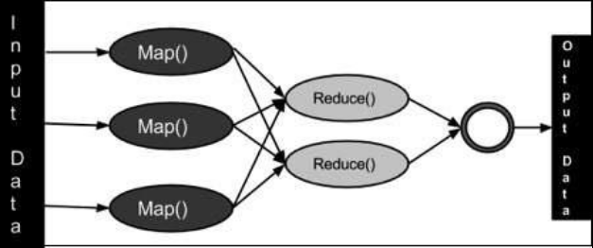
Mapper et Reducer
MapReduce est un modèle de programmation dans Hadoop pour analyser de grandes quantités de données en parallèle. Les données sont divisées en petites parties, traitées simultanément sur différents serveurs, puis regroupées pour obtenir un résultat final.
Il utilise deux fonctions principales :
Map pour diviser les données
Reduce pour les rassembler.

Slide 7


01
Lot 1

Slide 8
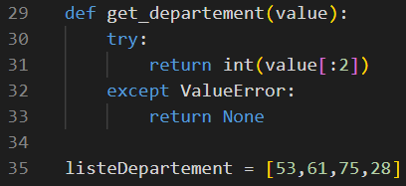
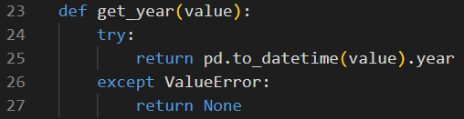
Lot 1
1. Filtrer les données selon les critères suivants :
Entre 2008 et 2012,
Avec uniquement les départements 53, 61, 75 et 28
mapper.py
Année
Fonction pour récupérer
Département
Création d’une liste avec
les départements voulus
Application de la fonction sur la donnée
Application de la condition pour filtrer

Slide 9
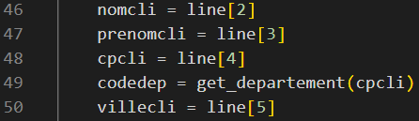
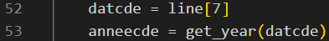
Lot 1
2. A partir du point 1 : Ressortir dans un tableau les 10 Clients les plus fidèles (Sommes du produit (des points et des quantités) sur l’ensemble des commandes par client) : récupérer les colonnes suivantes : Nom, Prénom, Ville, département du client et, nom de l’objet & la quantité commandée.
Récupération des colonnes
mapper.py
Calcul de la fidélité (points et quantités)

Slide 10
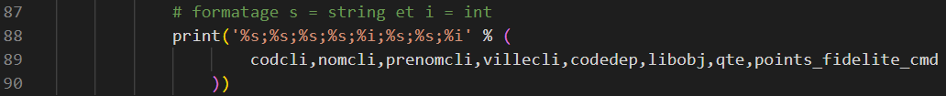
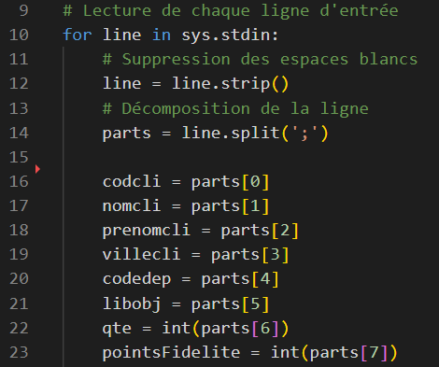
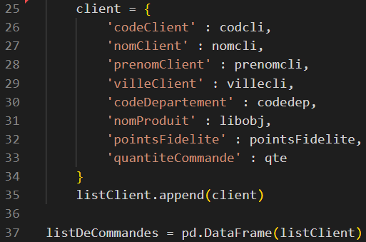
Lot 1
2. A partir du point 1 : Ressortir dans un tableau les 10 Clients les plus fidèles (Sommes du produit (des points et des quantités) sur l’ensemble des commandes par client) : récupérer les colonnes suivantes : Nom, Prénom, Ville, département du client et, nom de l’objet & la quantité commandée.
Impression
mapper.py
Récupération dans le reducer
reducer.py

Slide 11
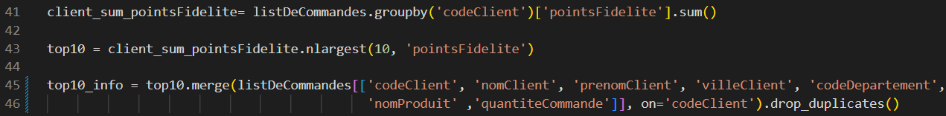
Lot 1
2. A partir du point 1 : Ressortir dans un tableau les 10 Clients les plus fidèles (Sommes du produit (des points et des quantités) sur l’ensemble des commandes par client) : récupérer les colonnes suivantes : Nom, Prénom, Ville, département du client et, nom de l’objet & la quantité commandée.
reducer.py
Récupération dans le reducer
reducer.py

Slide 12
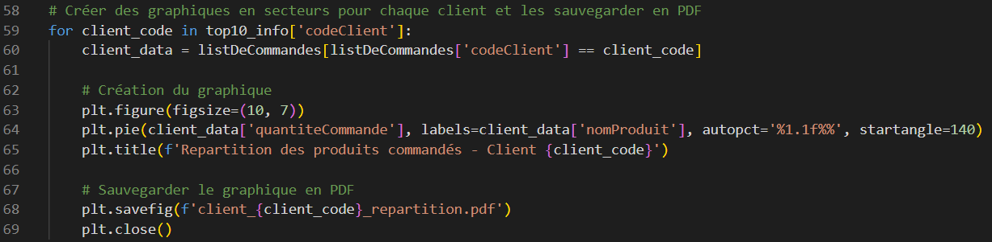
Lot 1
3. Exporter le résultat dans un fichier Excel et les 10 graphes (en pdf) par client avec le % de répartitions des objets commandés (produits commandés).
reducer.py

Slide 13
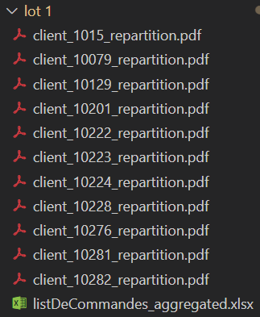
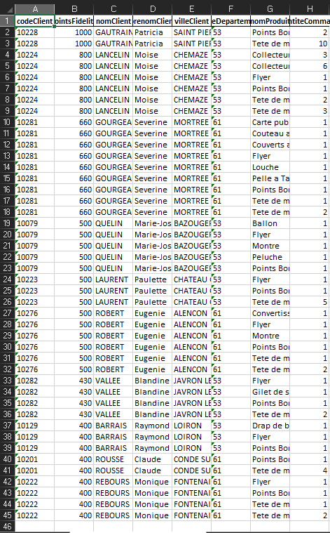
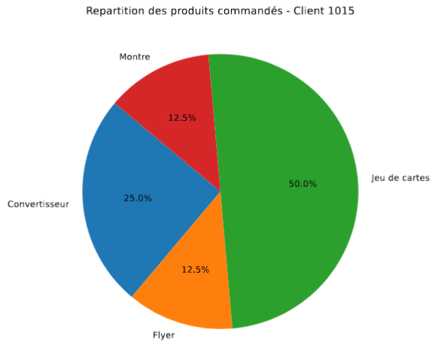
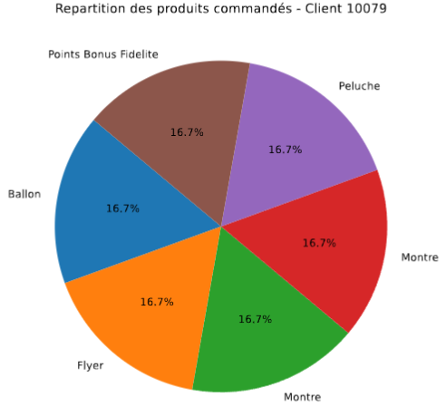
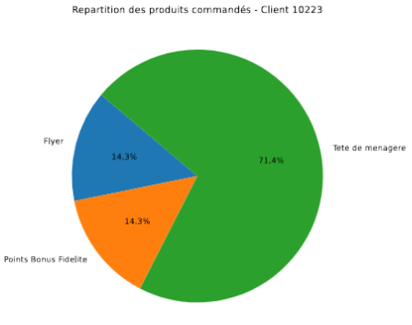
Lot 1
3. Exporter le résultat dans un fichier Excel et les 10 graphes (en pdf) par client avec le % de répartitions des objets commandés (produits commandés).
listDeCommandes_aggregated.xlsx​

Slide 14

02
Lot 2

Slide 15
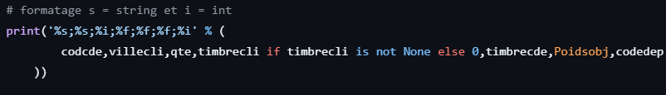
Lot 2
Filtrer les données selon les critères suivants :
Entre 2011 et 2016,
Avec uniquement les départements 22, 49 et 53
Filtres
mapper.py
Impression
mapper.py

Slide 16
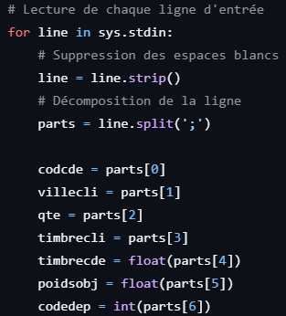
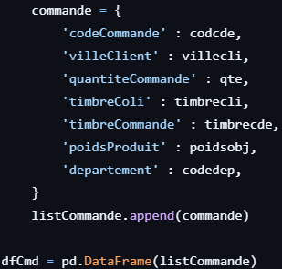
Lot 2
2.Ressortir de façon aléatoire, les 5% des 100 meilleures commandes avec la ville, la somme des quantités des articles sans « timbrecli » et le poids de la commande du tirage [les meilleures commandes sont le « timbrecde » les plus importants]
Récupération dans le reducer

Slide 17
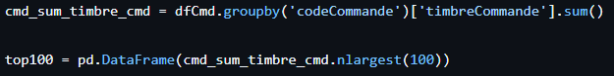
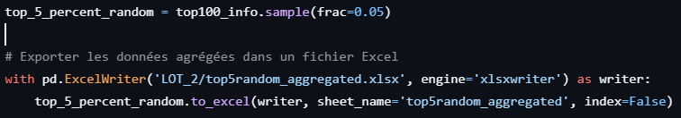
Lot 2
2.Ressortir de façon aléatoire, les 5% des 100 meilleures commandes avec la ville, la somme des quantités des articles sans « timbrecli » et le poids de la commande du tirage [les meilleures commandes sont le « timbrecde » les plus importants]
Recupération des 100 meilleures
reducer.py
Recupération/Création du pdf des 5% aléatoires

Slide 18
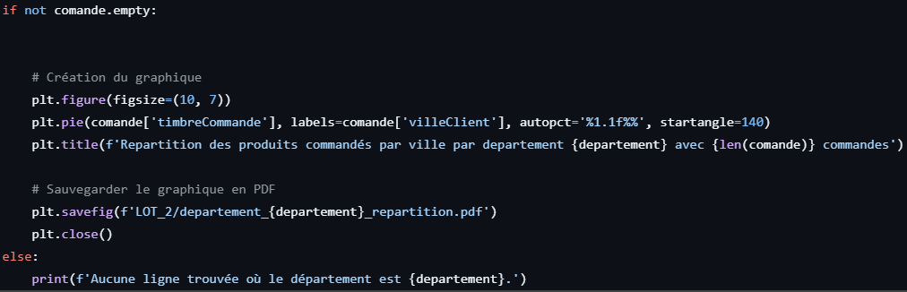
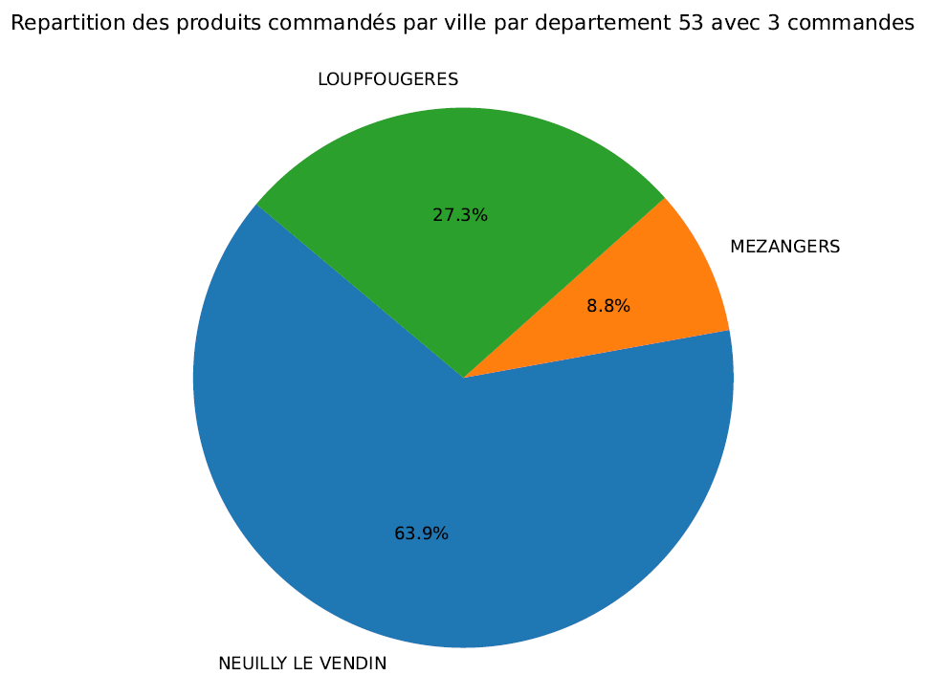
Lot 2
2. Avoir un PDF avec un graphe (PIE)
.py

Slide 19
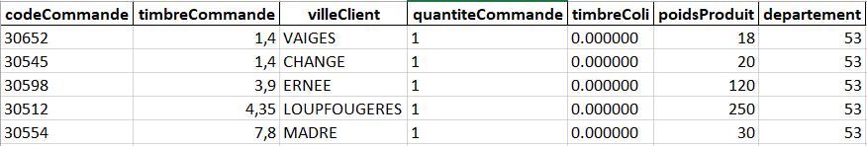
Lot 2
3. Exporter le résultat dans un fichier Excel.

Slide 20

03
Lot 3

Slide 21
Lot 3
Importer toutes les données du fichier csv dans HBase
Contraintes :
•Valeur NULL interdite,
•Date invalide interdite,
•Ne pas importer l’année 2004
Créer un Dashboard afin de manière dynamique de :
•Voir la fidélité des clients sur selon l’intervalle de dates,
•Voir le nombre d’objets commandés par année et les 5 meilleurs (Palmarès),
•Voir les départements les plus représentatifs du programme de fidélité de la fromagerie (Palmarès).
importation.py

Slide 22
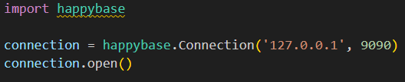
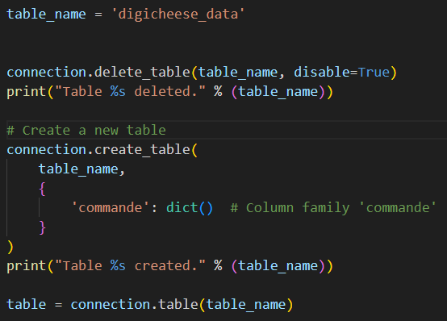
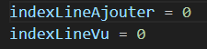
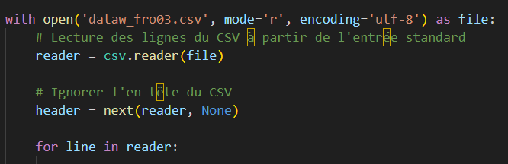
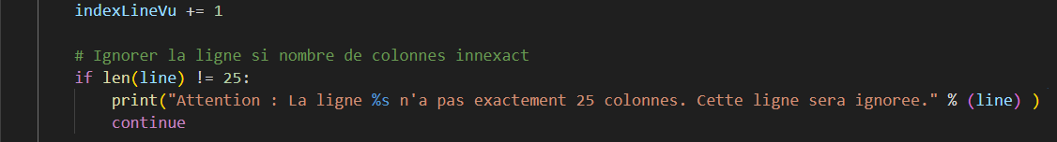
Lot 3
Connection à HBASE
Table digicheese_data
Index utile
Lecture de fichier csv + l'itération sur les lignes de csv
Indexation + ignore les lignes sans 25 éléments dedans

Slide 23
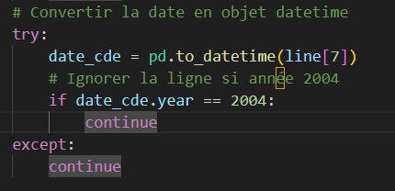
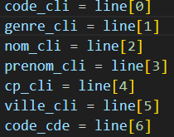
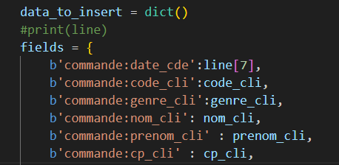
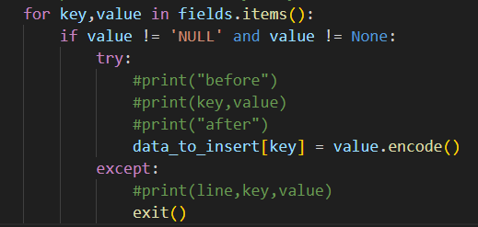
Lot 3
Filtre les donnes
Les éléments des donnes
Dictionnaire avec les données à insérer dans HBASE
Ajouter le data dans le Dictionnaire

Slide 24
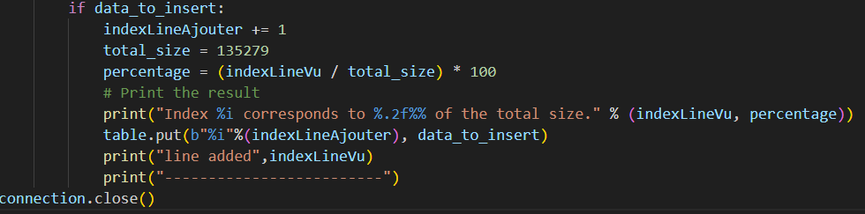
Lot 3
Indexation + affichage d'une progression
Ajoute d'une ligne sur HBASE avec les donnes
Sur la VM
Avec Filezilla, envoie le programme et le fichier CSV sur Hadoop
Lance le programme avec Python3.
Vérifie les données avec un shell HBase.
scan 'digicheese_data'

Slide 25
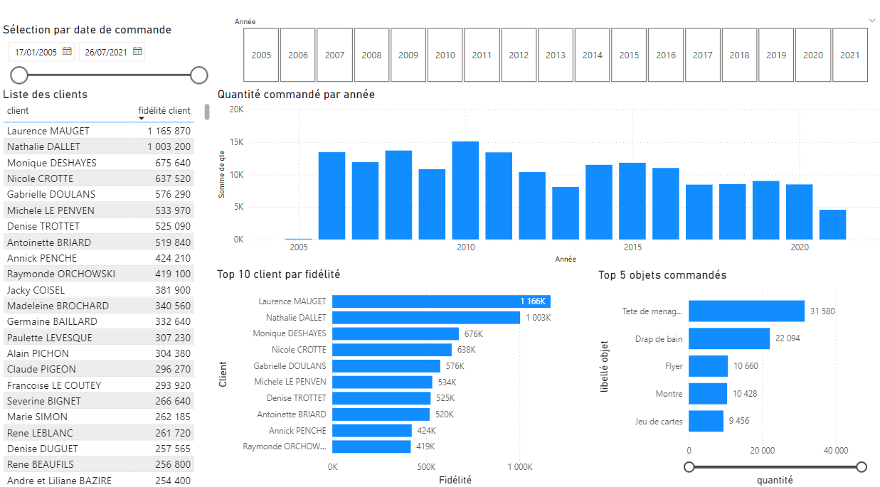
Lot 3
Rapport Power Bi
Page 1 : Sélection date + année (filtre dynamique)
Affichage par année des quantités commandés
+
Top 5 objets commandés (option)
Liste client avec nombre de points fidélité (option)
+
Top 10 client selon la fidélité
Curseur pour l'échelle afin de facilité la lecture lors des interactions entre graphiques

Slide 26
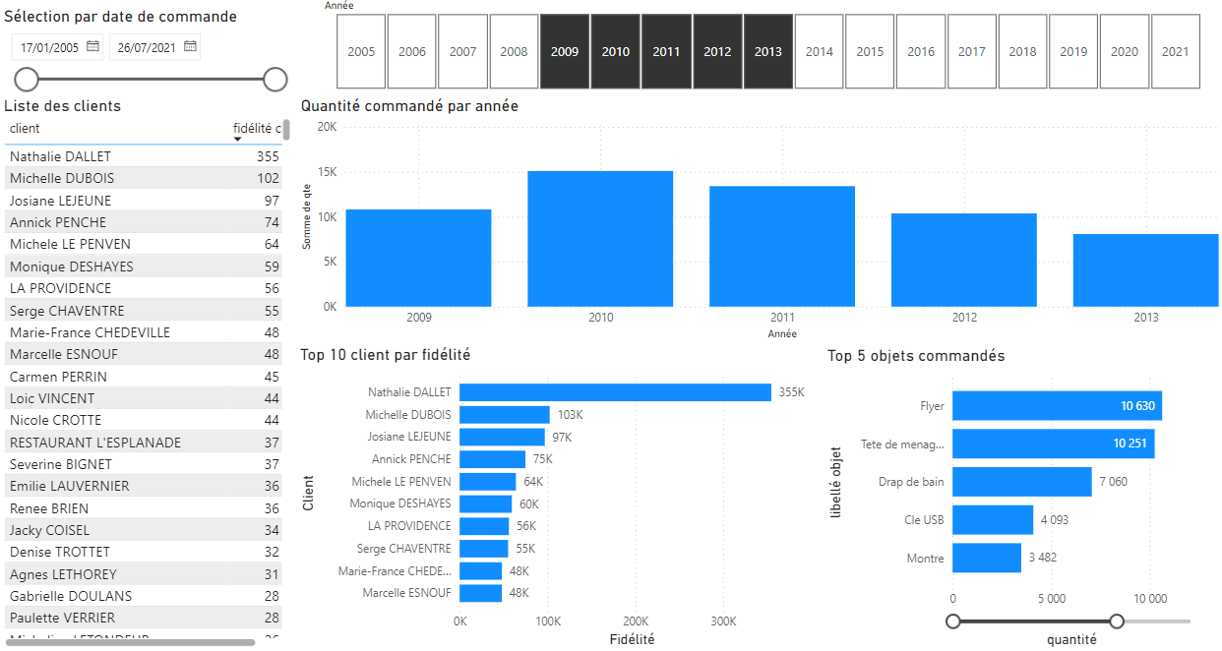
Lot 3
Rapport Power Bi
Page 1 - exemple de filtre dynamique

Slide 27
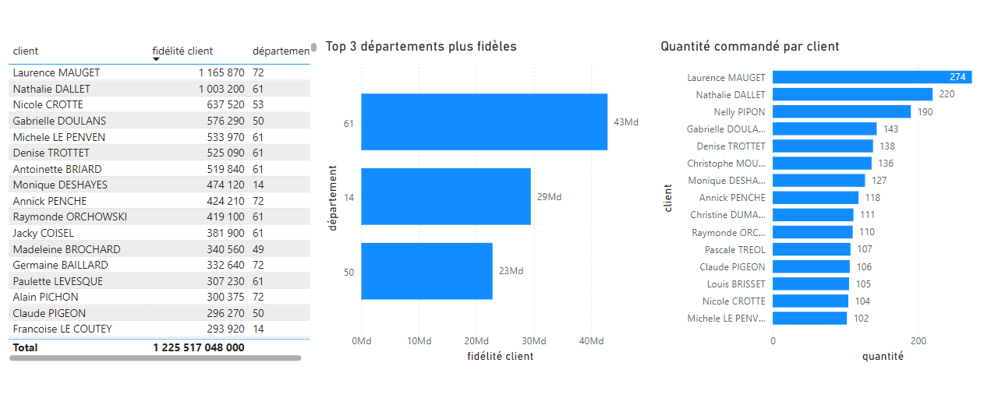
Lot 3
Rapport Power Bi
Page 2
Liste client identique que page 1 avec département
Top 3 des départements les plus fidèle + quantité commandée par le client (option)

Slide 28
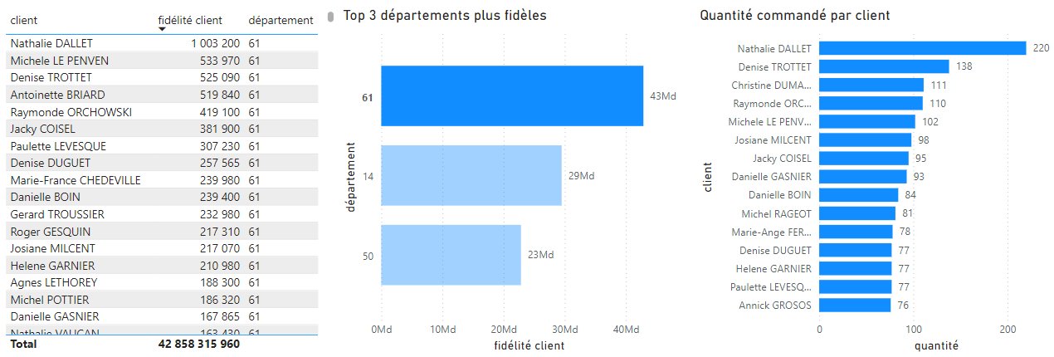
Lot 3
Rapport Power Bi
Page 2 – exemple filtre dynamique

Slide 29
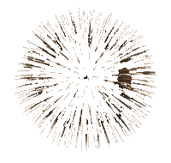



Thanks!
Do you have any questions?
Yes, sure !
Wasin
David
Angela
Henri

Slide 30
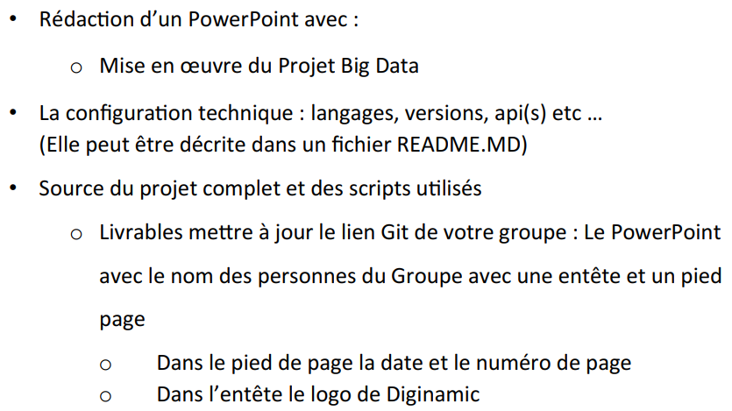
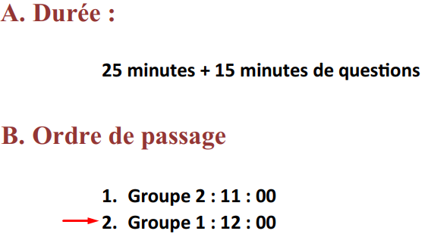

Slide 31
